Slide 1

company BMW
Lenne swinnen En thibe mylemans

Slide 2
Table of contents
History
Cars
Motorcycles
Aircraft
Office
Marketingmix

Slide 3
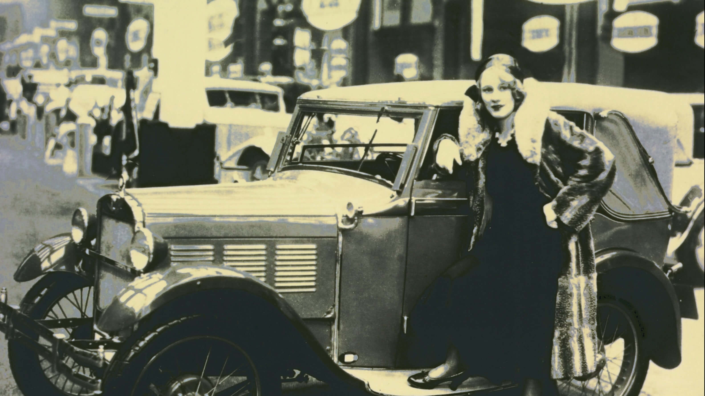

History
15/02/1912
Karl Rapp
1915=> 370 employees
1916 sell => Gustav Otto
Deze foto van Onbekende auteur is gelicentieerd onder CC BY-SA

Slide 4
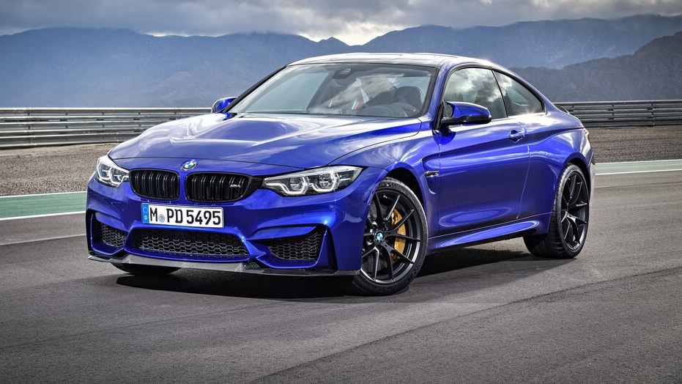
Sport cars
Fastest BMW
828 pk
1050 nm
2,6 sec
307 km/h
Deze foto van Onbekende auteur is gelicentieerd onder CC BY-SA

Slide 5
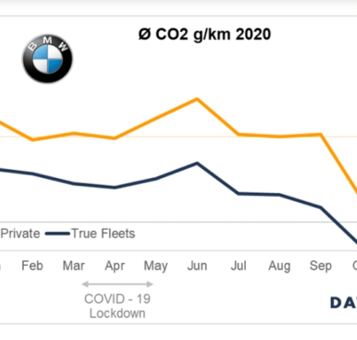
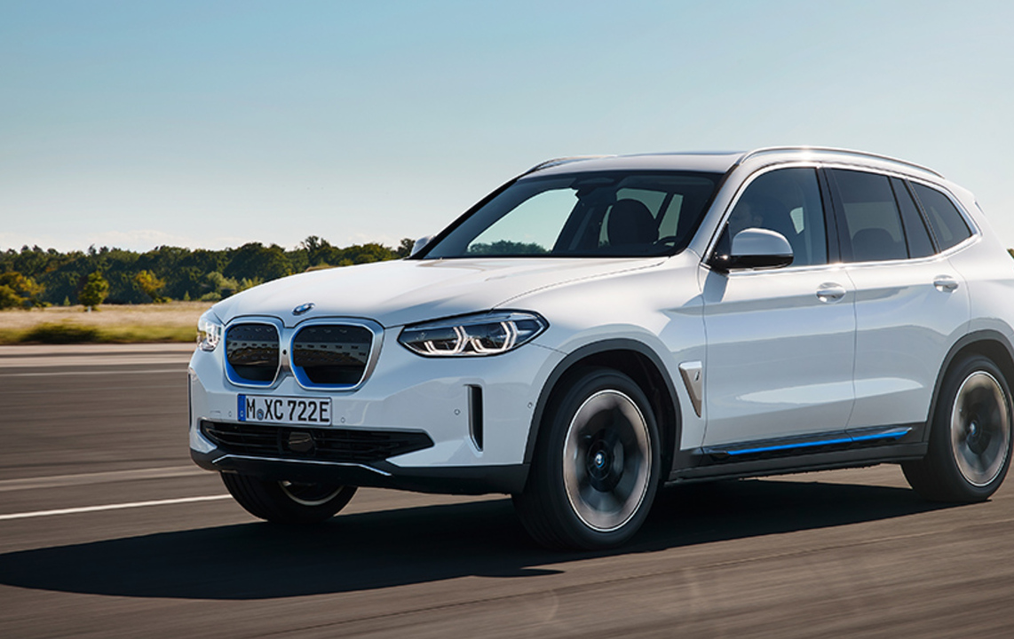
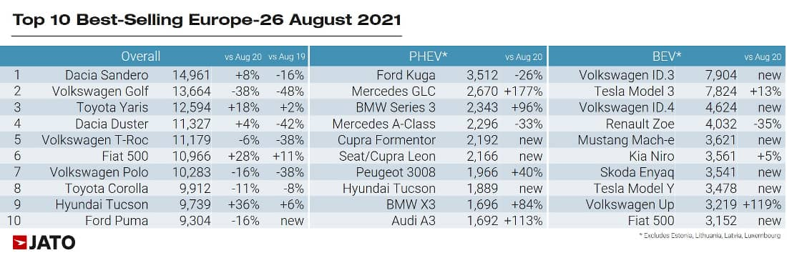
Electric cars
3 models
1972
Hibryde
New electric car https://www.youtube.com/watch?v=pkEXUjK9TCM&ab_channel=DrivingElectric
Emissions BMW
Best selling cars
Deze foto van Onbekende auteur is gelicentieerd onder CC BY-SA

Slide 6
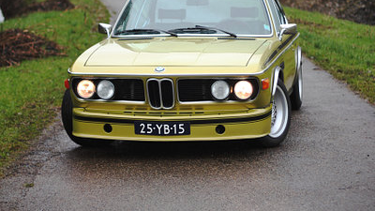
oldtimer
1928
Tuning
popular
Deze foto van Onbekende auteur is gelicentieerd onder CC BY-SA

Slide 7
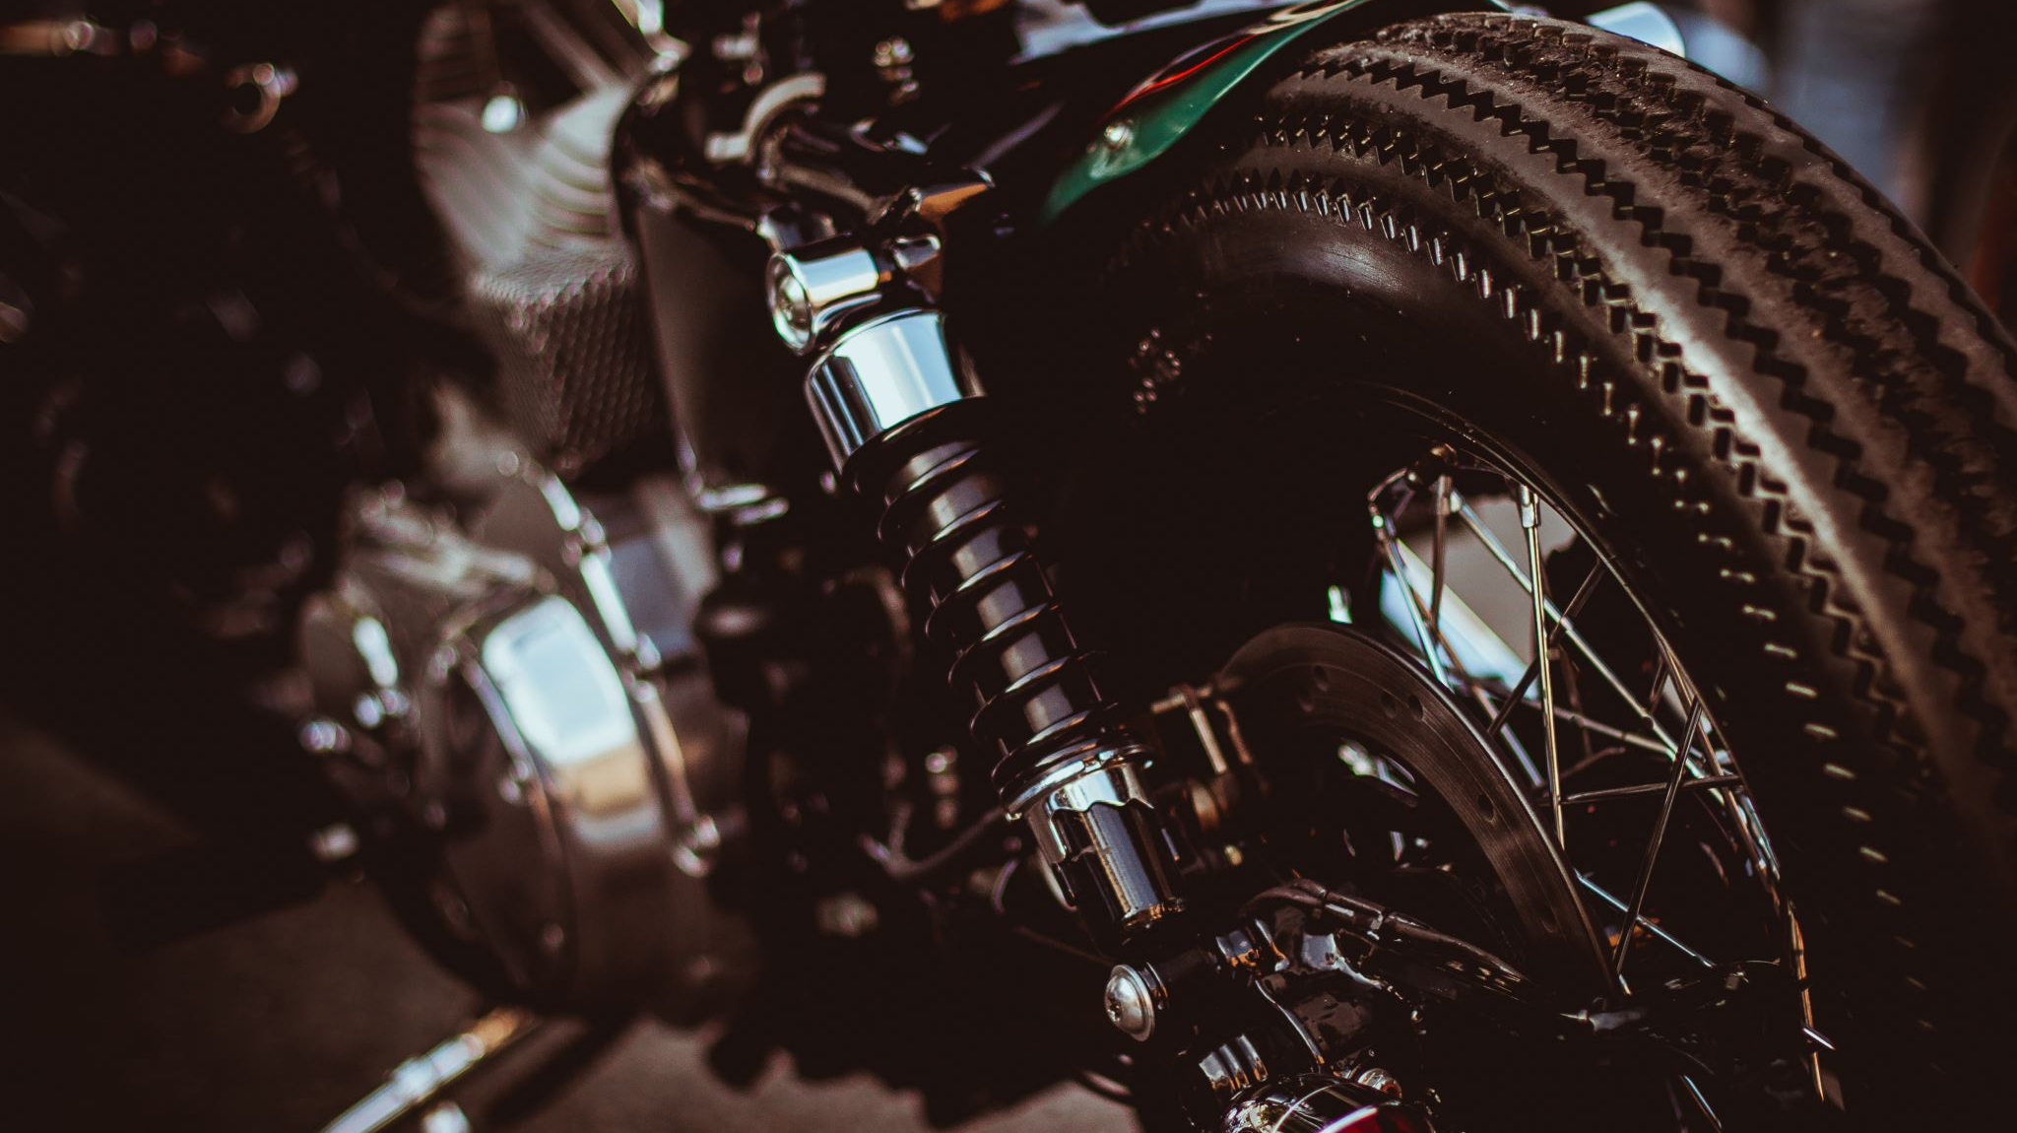
motorcycles
1923 first motorcycle
30 models
Adventure, sport, roadster
Deze foto van Onbekende auteur is gelicentieerd onder CC BY-SA

Slide 8
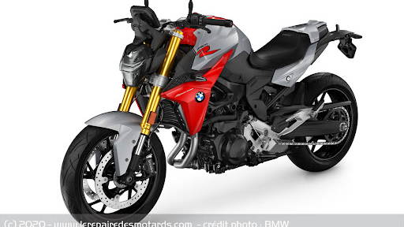
Roadster motorcycles
Average 10000 euro
4 models
Deze foto van Onbekende auteur is gelicentieerd onder CC BY-SA

Slide 9
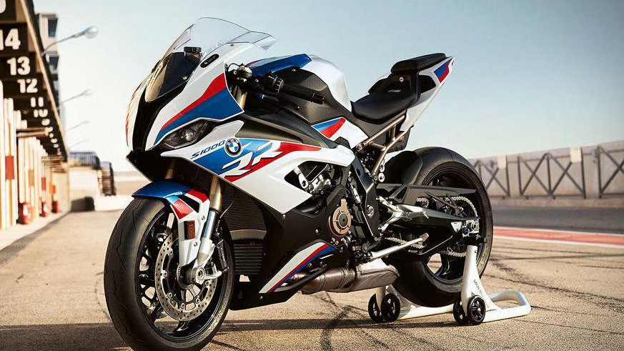
Sport motorcycles
Second fastest
322km/h
3,1 sec
193 pk
Deze foto van Onbekende auteur is gelicentieerd onder CC BY-SA

Slide 10
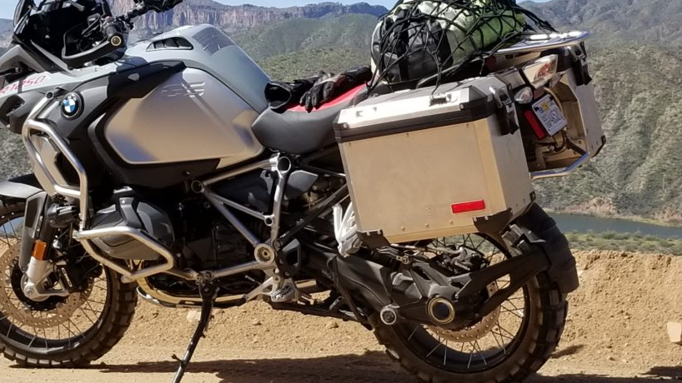
Adventure motorcycles
10 models
Average 13000 euro
Deze foto van Onbekende auteur is gelicentieerd onder CC BY-SA

Slide 11
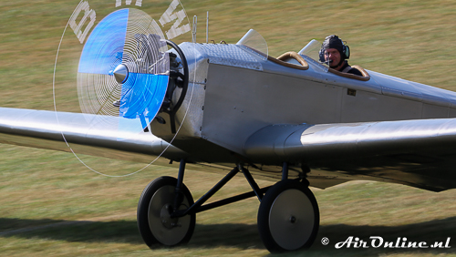
Aircraft
Logo
Before cars
Karll Rapp
Deze foto van Onbekende auteur is gelicentieerd onder CC BY-SA

Slide 12
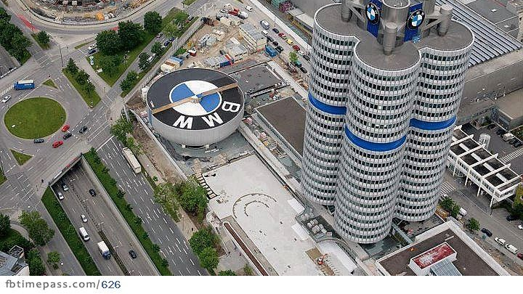
Main office
München
4 cellinder
Deze foto van Onbekende auteur is gelicentieerd onder CC BY-SA

Slide 13
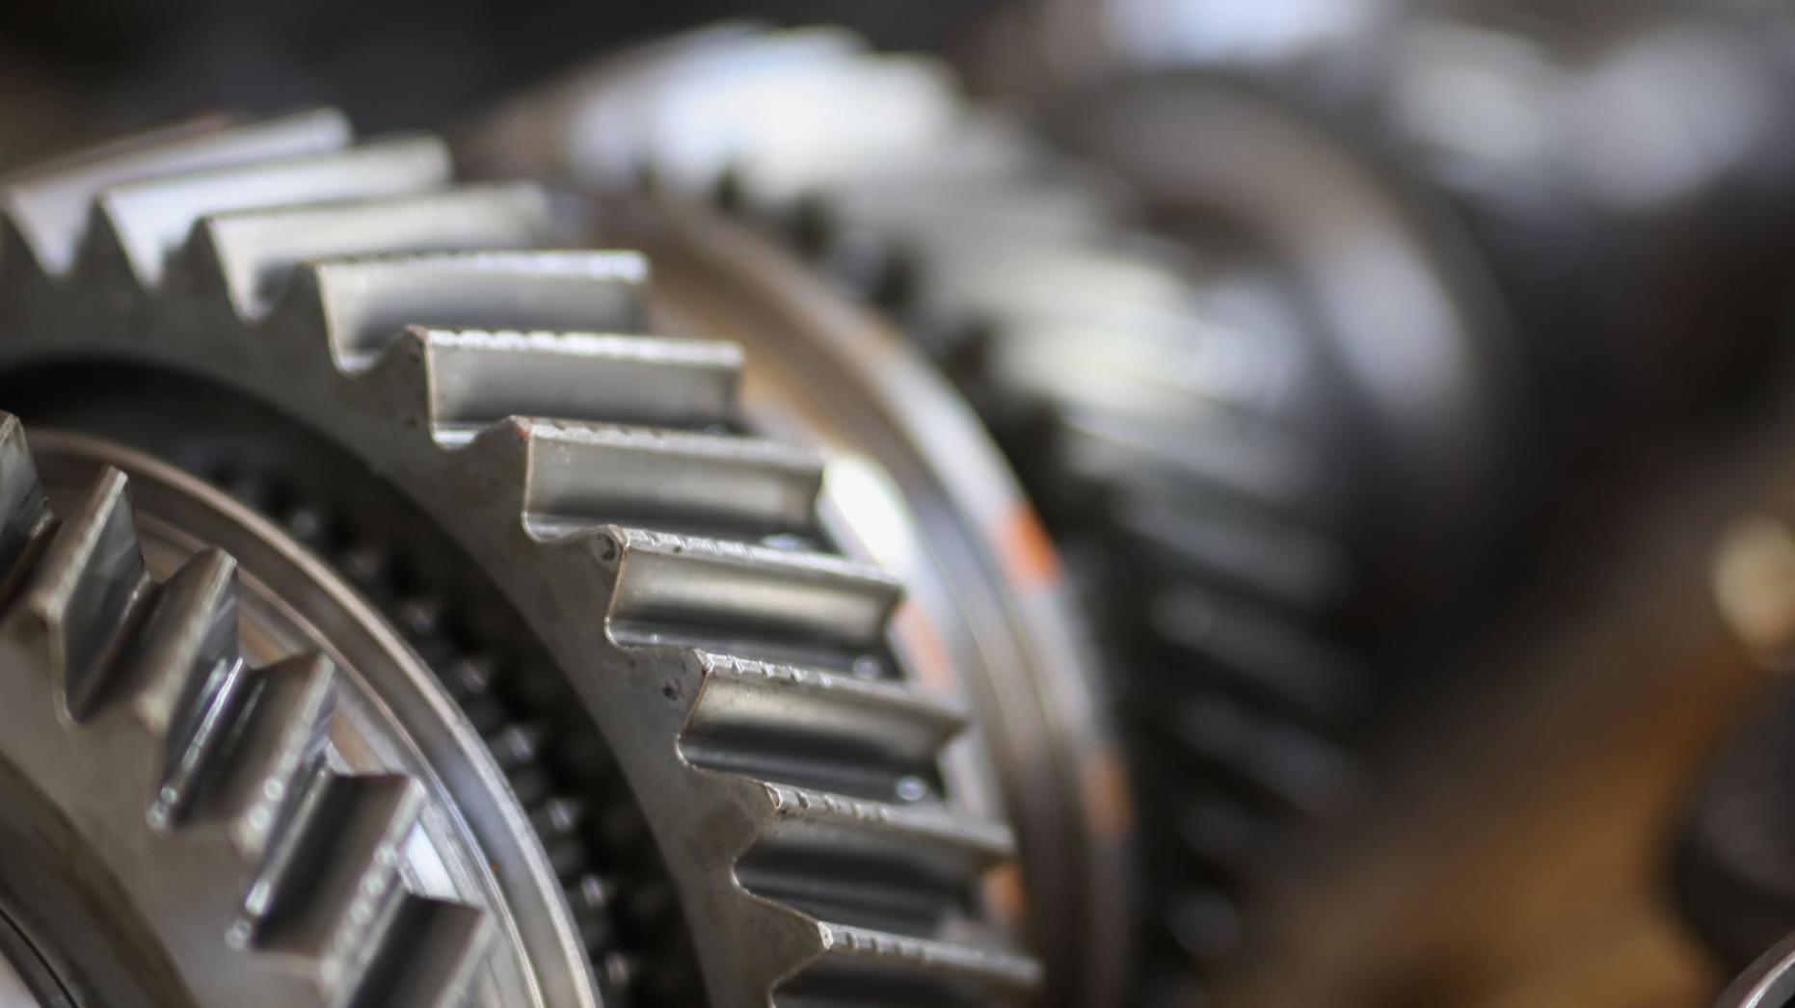
name
Bayerischee Motoren Werke
Deze foto van Onbekende auteur is gelicentieerd onder CC BY-SA

Slide 14
marketingmix
Price
Product
Place
promotion
Deze foto van Onbekende auteur is gelicentieerd onder CC BY-SA

Slide 15

Deze foto van Onbekende auteur is gelicentieerd onder CC BY-SA

